Slide 1


UNIVERSIDAD DE LAS FUERZAS ARMADAS “ESPE”
DEPARTAMENTO DE CIENCIAS DE LA VIDA Y AGRICULTURA
Trabajo de integración curricular, previo a la obtención del título de Ingeniera en Biotecnología
Análisis fitoquímico de Neurolaena lobata con la finalidad de determinar su potencial antioxidante
Autores: Giler Velez, Katherine Ninoshca y Sosa Pinargote, Ana Karen
Tutor: Naranjo Gaybor, Sandra Judith, PhD.

Slide 2
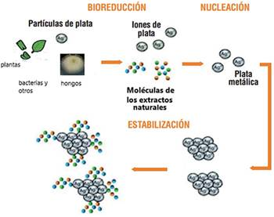
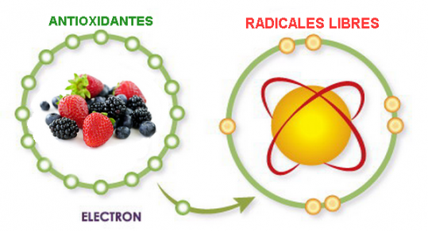
Introducción
Antioxidantes
Definición
Importancia
Aplicaciones
Farmacéutica
Elimine directamente las especies reactivas de oxígeno (ROS)
Mantener la homeostasis redox
Nanobiotecnológica
Como agentes terapéuticos y profilácticos
Se producen pocos de manera natural
Actúe indirectamente para regular el alza de las defensas antioxidantes
Sistemas de administración de fármacos de forma localizada
Suministran en la dieta
Industrial
Retardar la oxidación, inhibir el crecimiento microbiano y conservar el sabor
Nayak, et al., 2014)
(Caleja et al., 2015

Slide 3
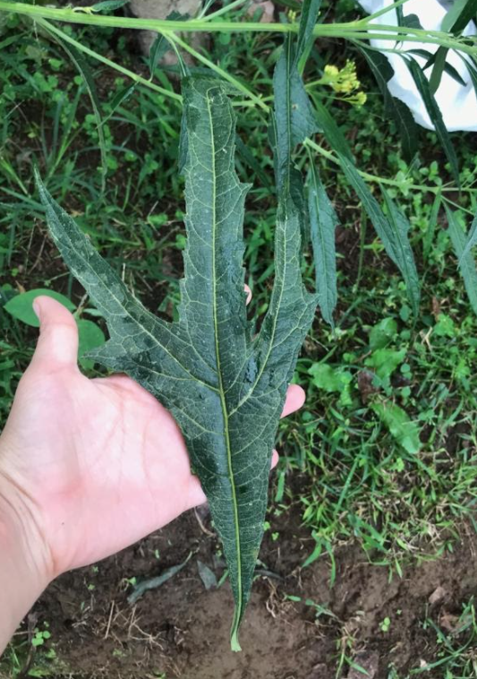
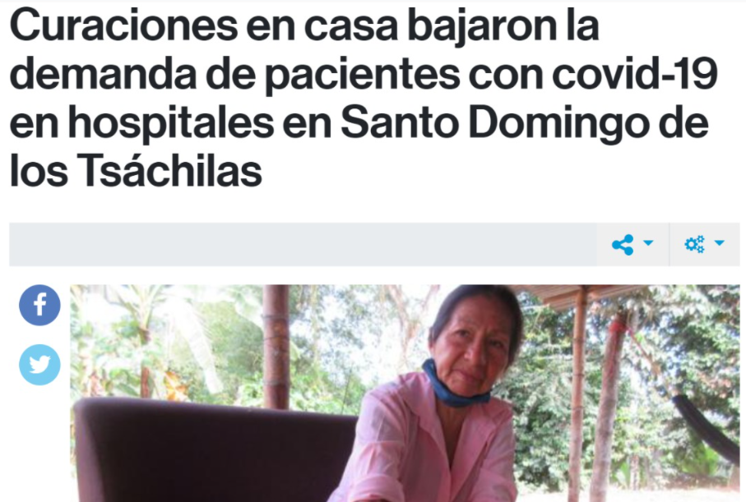
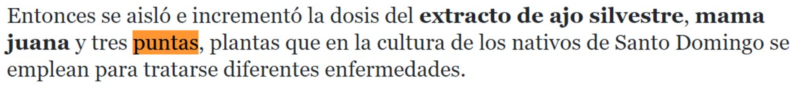
Introducción
Neurolaena lobata L. conocida popularmente como ‘‘Tres puntas’’
Recientemente
Utilizada
Se le han atribuido propiedades terapéuticas frente a infecciones provocadas por el virus SARS-CoV-2
Santo Domingo de los Tsáchilas
Manabí
Propiedades medicinales
Fiebre, malaria, úlceras, en el tratamiento de trastornos inflamatorios, diabetes, parásitos.
Presencia de flavonoides y lactonas.
(Paredes et al., 2019)
(Velasco, 2020).

Slide 4
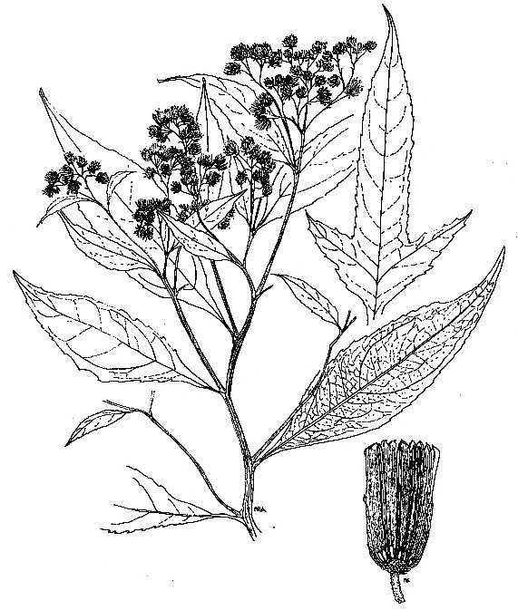
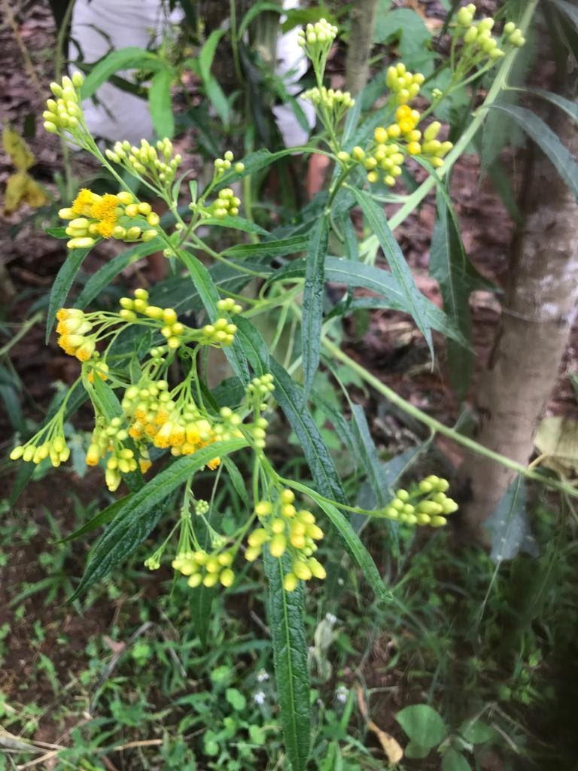
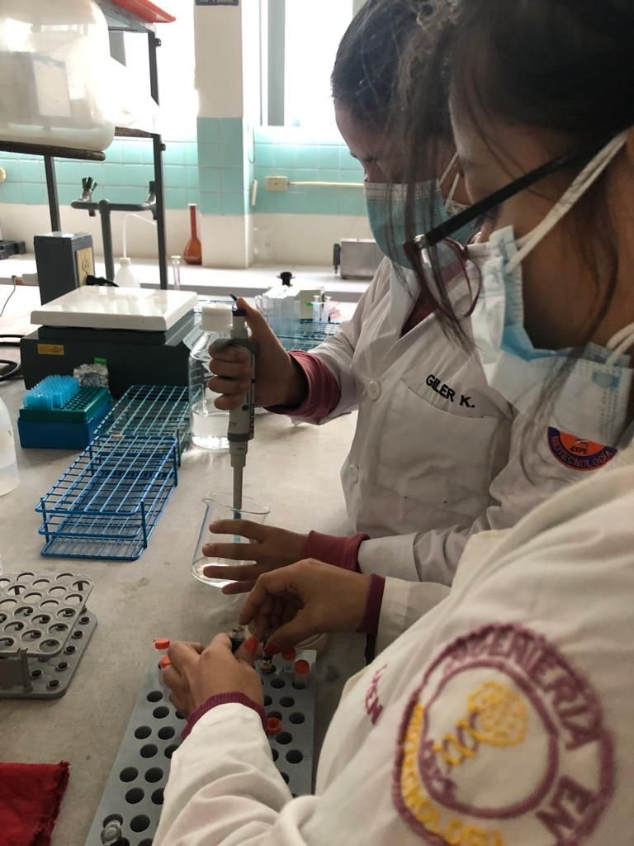
Objetivos
Objetivo General
Desarrollar el análisis fitoquímico de Neurolaena lobata con la finalidad de determinar su potencial actividad antioxidante.
Objetivos Específicos
Trópicos
Recolectar y describir características morfológicas de la especie vegetal de interés para la confirmación.
Obtener extractos y fracciones de Neurolaena lobata, utilizando extracción líquido-líquido.
Identificar algunas especies químicas en base a ensayos químicos y cromatografía en capa fina.
Determinar la actividad antioxidante y realizar enfrentamientos in vitro para evaluar su actividad antimicrobiana.

Slide 5
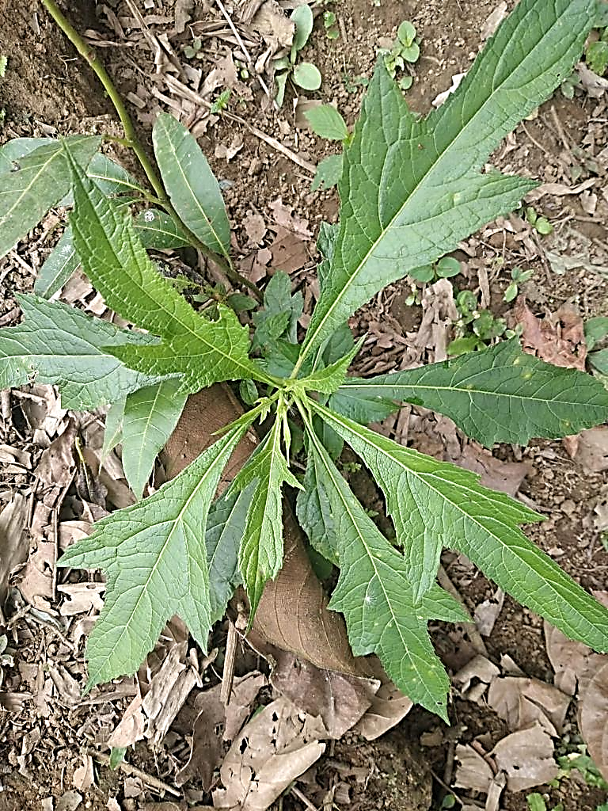
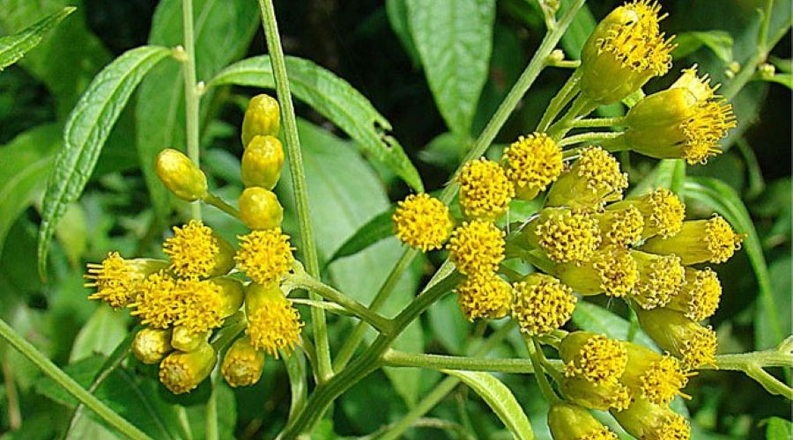

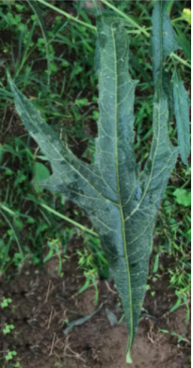
Marco teórico
Taxón | Nombre
Reino | Plantae
Clase | Equisetopsida
Subclase | Magnoliidae
Superorden | Asteranae
Orden | Asterales
Familia | Asteraceae
Género | Neurolaena R. Br
Especie | Neurolaea lobata
Las asteráceas representan el 8% de toda la flora mundial
Cuando hay el aumento de los radicales libres hay la aparición de un desequilibrio entre la velocidad de generación y la inhibición
Capacidad para captación de radicales libres
El género Neurolaena encuentra en áreas tropicales
origina un estrés oxidativo
Cataratas,
Envejecimiento,
Cáncer
Enfermedades cardiovasculares
Contienen un principio amargo constituido por sesquiterpenlactonas derivados del timol
(Panero & Funk, 2008)

Slide 6
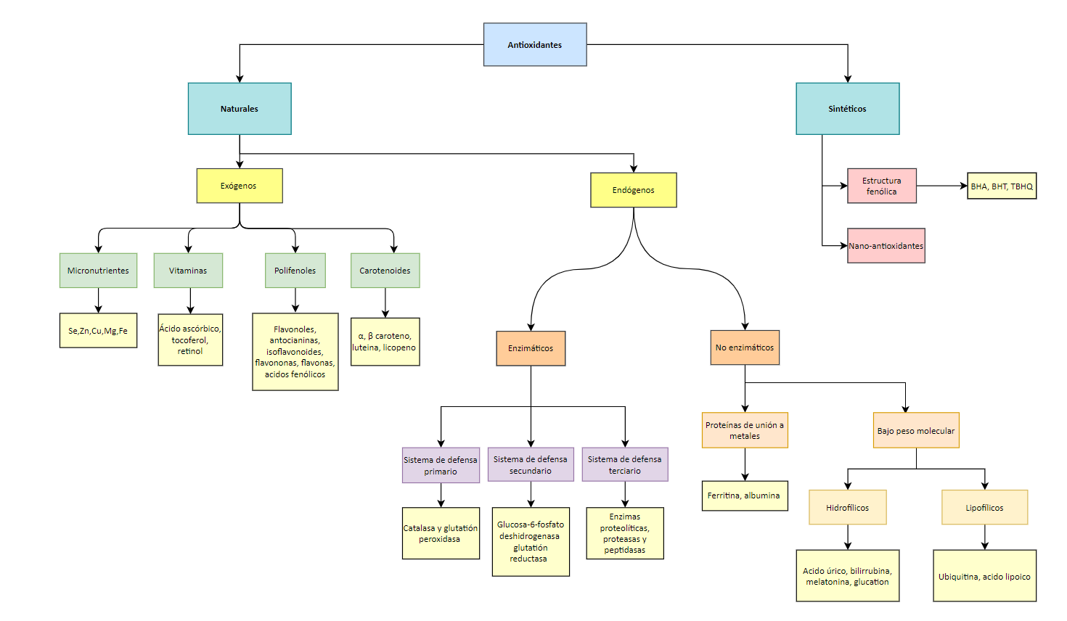
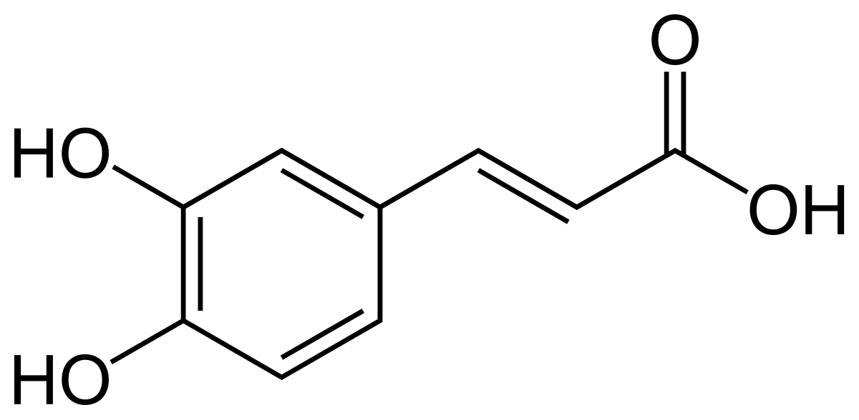
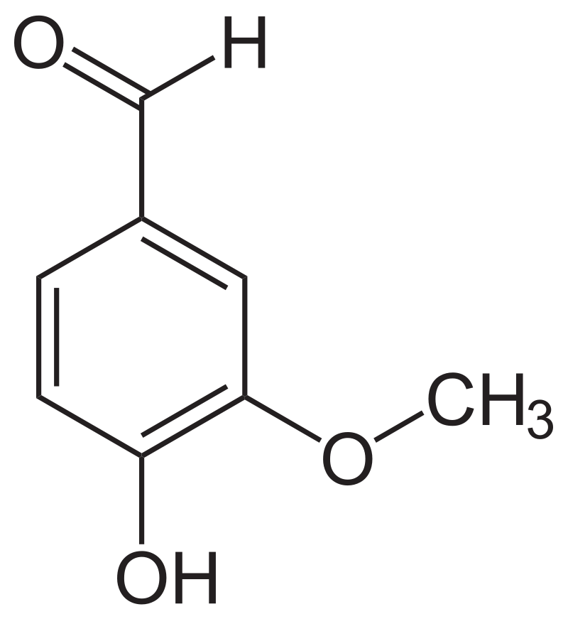
Cualquier sustancia que es capaz de eliminar especies reactivas de oxígeno o actuar de una forma directa para regular su alza o inhibir su producción
Cada compuesto antioxidante posee su propio perfil bioquímico
Antioxidante
Depende
Presencia de grupos funcionales como hidroxilos o aminas, el número y la posición en que se encuentren
Clasificación
Ejemplo
Reducción radicales
Ácido cafeico
Vainilla

Slide 7
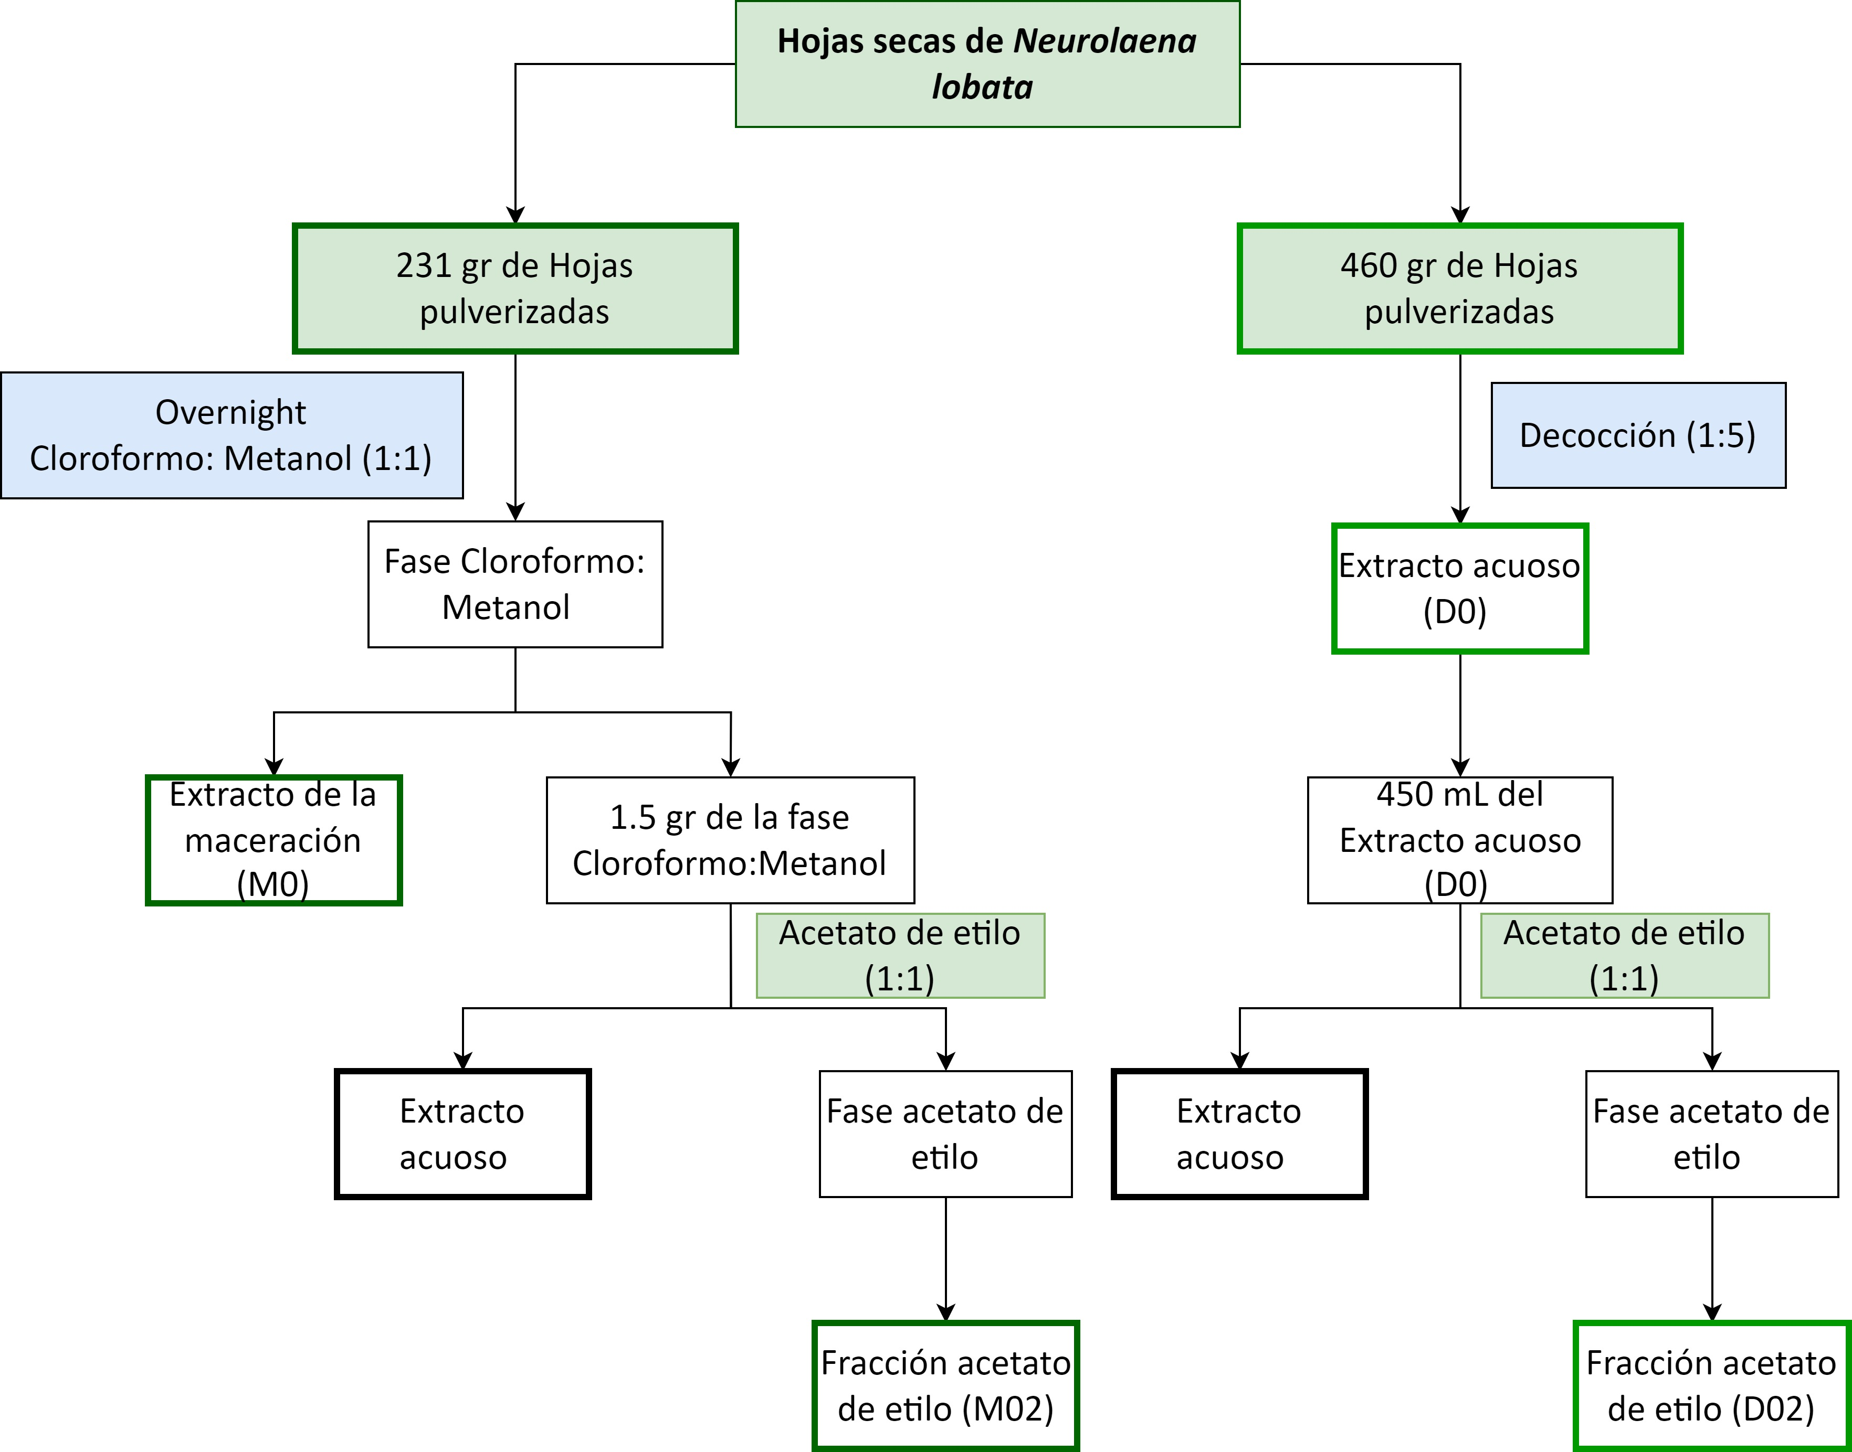
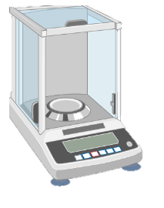
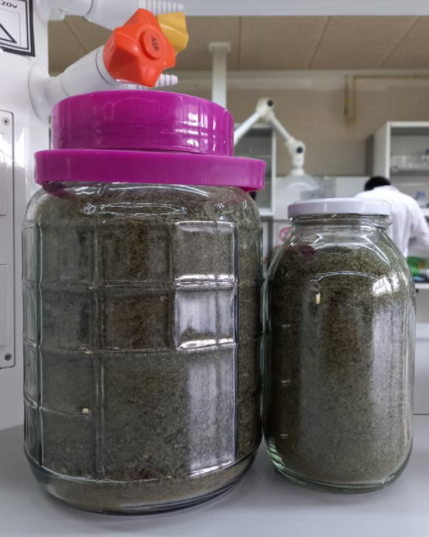
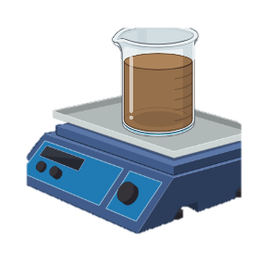
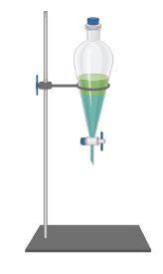
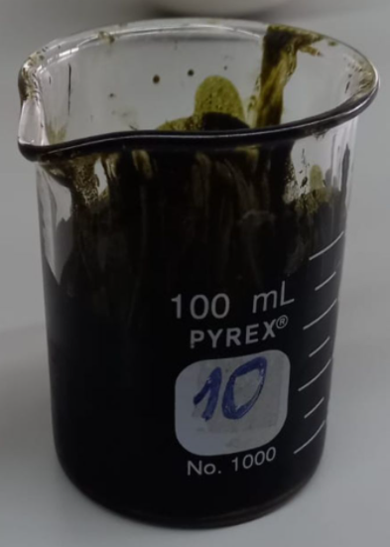
Metodología
Determinación de cenizas totales
Recolección
USP30-NF25/561
Hojas grandes
Verdes
Preparación de la muestra
Lavado
Secado
Pulverización

Slide 8
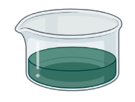

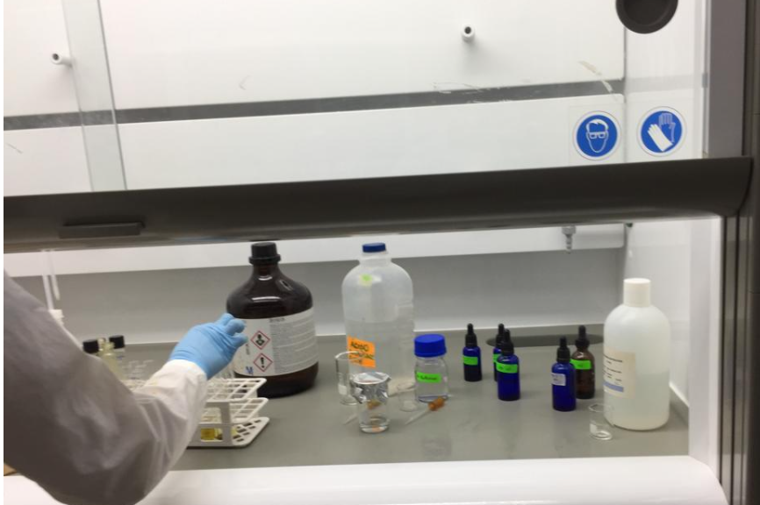
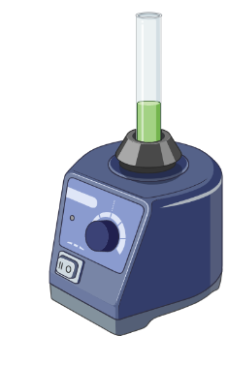
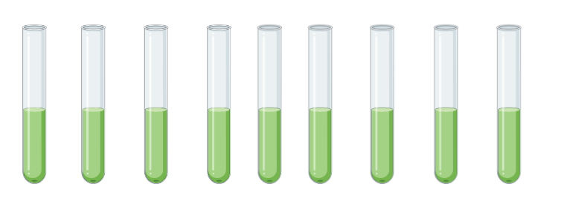
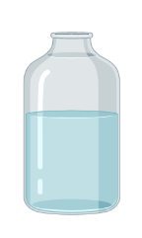
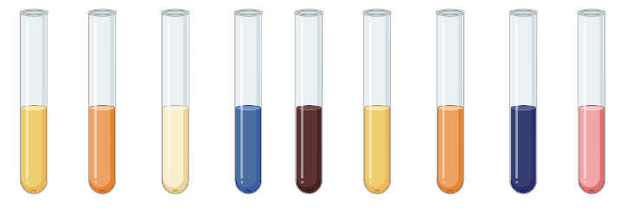
Fracción de la maceración (M0)
Fracción acuosa (D0)
Fracciones de acetato de etilo (M02 y D02)
Tamizaje fitoquímico
Metabolito | Ensayo | Resultado
Saponinas | Prueba de Saponificación espumeante | Altura de espuma
Taninos | Ensayo con FeCl₃ al 1% | Coloración marrón / negro azulado
Cumarinas | Ensayo de KOH al 10% | Coloración amarilla
Flavonoides | Prueba de reactivo alcalino | Coloración amarilla
 | Reacción con NaOH 20% | Cambio de tonalidad
Quinona | Prueba de Borntrage | Coloración rojiza
Alcaloides | Reactivo de Wagner | Precipitado
Fenoles | Ensayo con FeCl₃ al 5% | Coloración azul
Triterpenos | Prueba de Salkowski | Marrón rojiza
Especificación | Significado | Comentarios
- | Negativo | Sin cambio de coloración
± | Escasa presencia | Cambio mínimo de coloración
+ | Presencia | Cambio leve de coloración
++ | Presencia estable | Cambio de coloración
+++ | Presencia constante | Cambio de coloración notable
++++ | Presencia abundante | Cambio de coloración prolongado

Slide 9
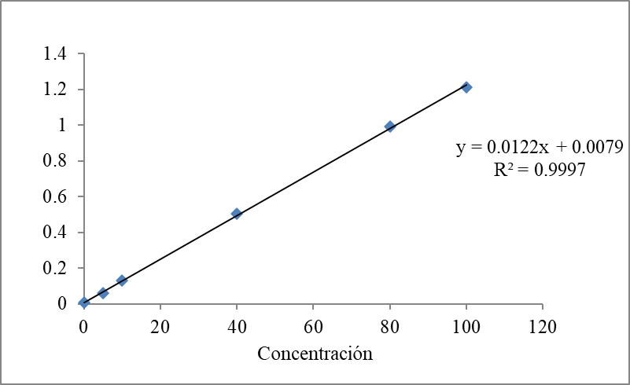



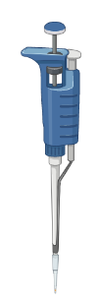

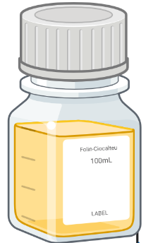
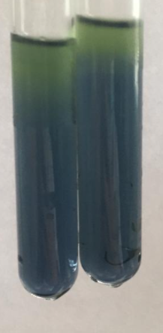

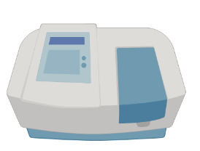

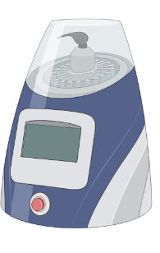
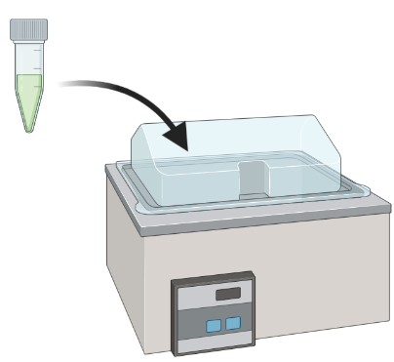
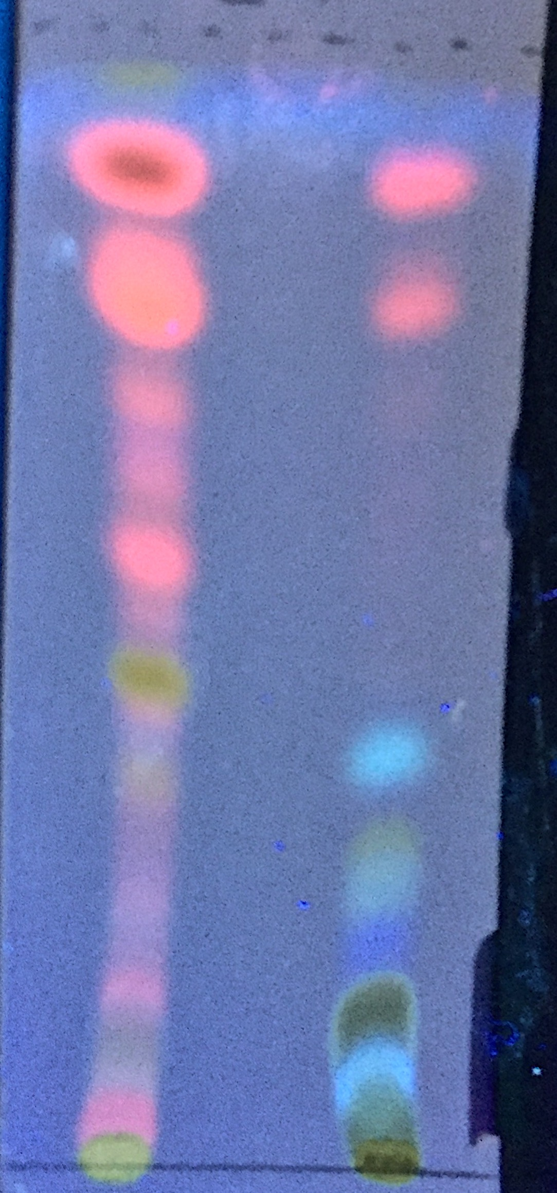

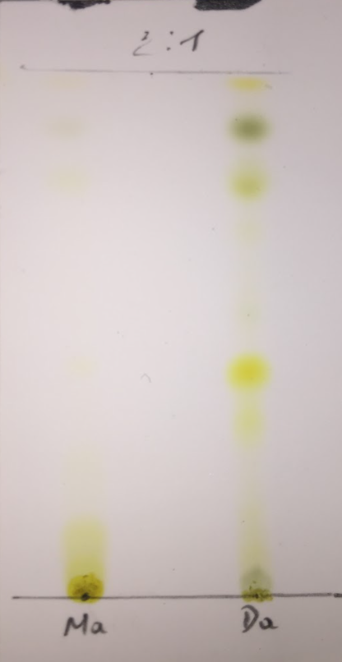
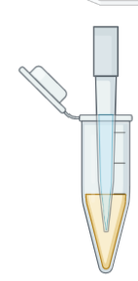
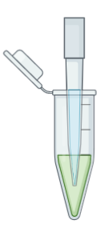
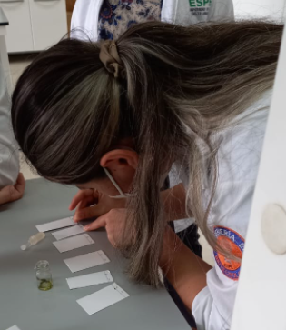


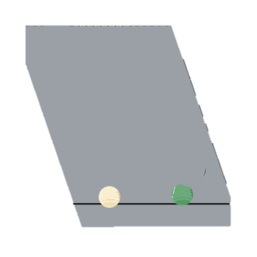
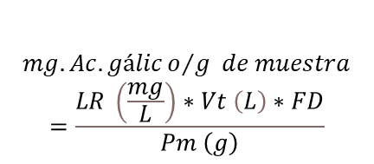
Cuantificación de Polifenoles
Reactivo de Folin-Ciocalteu
Fracción de la maceración (M0)
Fracción acuosa (D0)
$$mg.Ac.gálico/g de muestra=\frac{LR \left(\frac{mg}{L}\right)∗Vt \left(L\right)∗FD}{Pm \left(g\right)}$$
Cromatografía de capa fina (TLC)
Hexano-Acetato de etilo
Fracciones de acetato de etilo (M02 y D02)

Slide 10
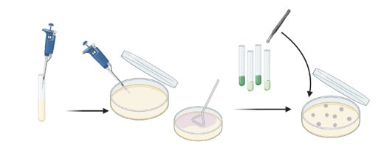
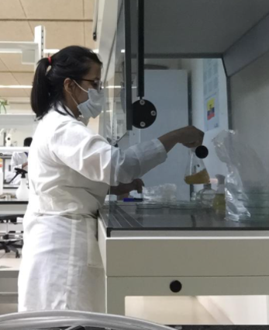
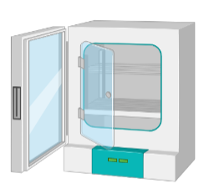
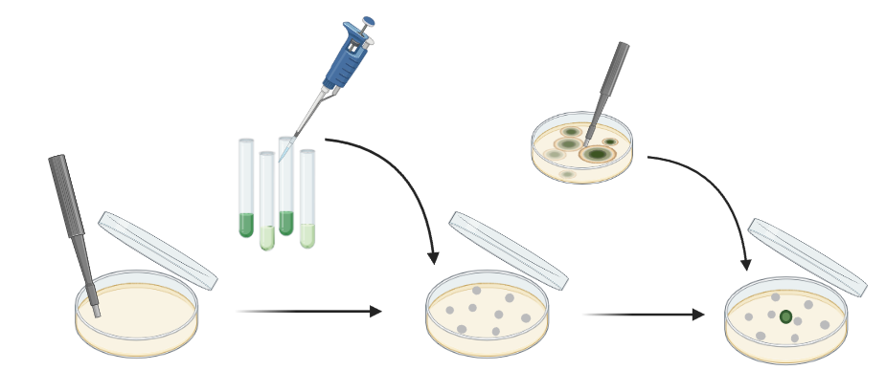
Análisis microbiológico
Preparar Agar nutriente
E. coli comercial (BL21) cultivado en caldo (LB)
24 Horas
Concentración de los extractos al 10, 2 y 1 %
Controles
Negativo agua salina
Positivo Ampicilina y metanol
Preparar medio PDA y agregar ampicilina
Aspergillus spp cultivado en PDA
96 Horas

Slide 11
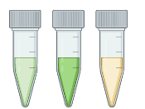
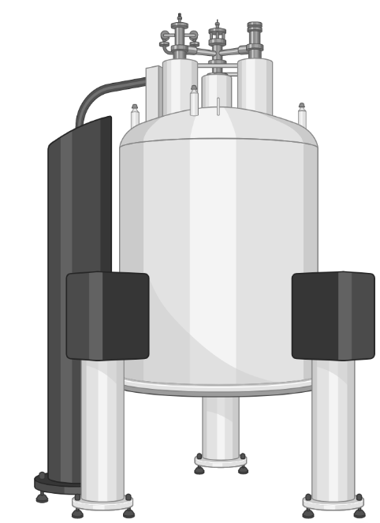
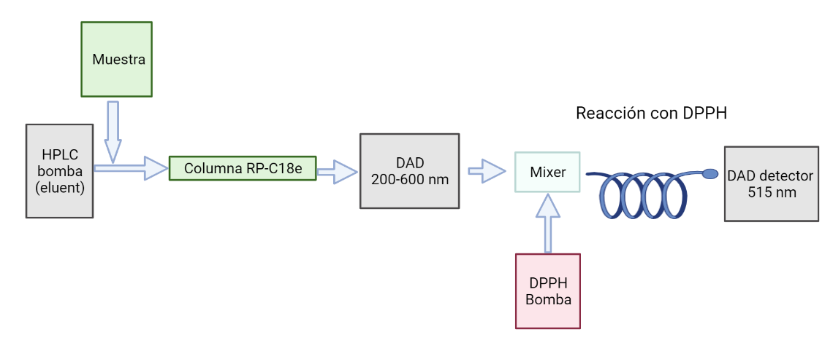
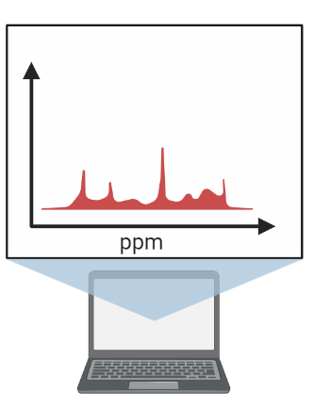
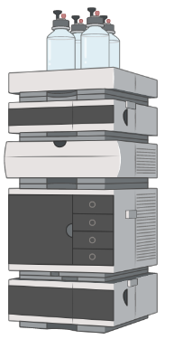
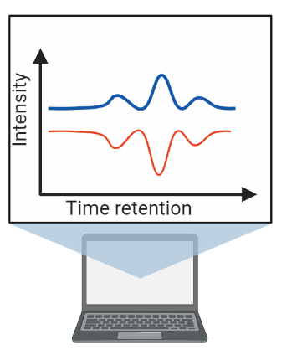
Extracto crudo (M0)
Fracciones de acetato de etilo (M02 y D02)
Actividad antioxidante
Resonancia magnética nuclear
HPLC-DPPH
Espectro 1H
Bruker AVANCE 400, a 40O MHz para H1
HPLC
Vol. Inyección:40 uL; Flujo:0,6 mL/min; Analito: 2mg/mL; Detección DAD 200-600 nm. Flujo DPPH:0.4mL/min (5g/L). Detección:515 nm
Columna RP-C18e (Agua-Metanol)

Slide 12

Resultados y discusión
Cenizas
Se obtuvo un valor de cenizas totales de 6.2% ±0.24 el cual está dentro de los límites establecidos por la (OMS, 1998) (<10%) y la Farmacopea Americana (<12%).
Rendimiento
Método | Muestra obtenida | %Rendimiento
Decocción | 1.275 L | NR
Maceración | 25 g | 10.9
Fraccionamiento maceración | 1.2 g | 8
Fraccionamiento decocción | 0.8 g | 4.4
Al combinar un solvente no polar con un polar se logró ampliar el rango de compuestos extraídos.
Rendimiento de cada extracción
(USP 30, 2007)
(Organización Mundial de la Salud, 1998)

Slide 13



Cuantificación de polifenoles
Muestra | Absorbancia | (mg GAE/g)
Extracto de la maceración (M0) | 0.473 | 18.93 | 18.90
 | 0.471 | 18.87
 | 0.472 | 18.91
Extracto acuoso (D0) | 0.548 | 4.42 | 4.69
 | 0.614 | 4.96
 | 0.581 | 4.69
La recuperación final se ve afectada por:
Tipo de solvente
PH
Temperatura
Flavonoides y taninos son más solubles en metanol
Actividad antioxidante por la presencia del fenol (Hatami et al., 2014)
(Colina, 2016; Padmashree et al., 2014)

Slide 14




Tamizaje fitoquímico
M0
D0
Metabolito | Extracto de la maceración (M0) | Acetato de etilo (M02) | Extracto acuoso (D0) | Acetato de etilo (D02)
Saponinas | - | NR | - | NR
Taninos | ++++ | + | +++ | ++
Cumarinas | - | NR | - | NR
Flavonoides | ++++ | +++ | ++ | ++
Flavonoides (NaOH) | ++++ | +++ | ++++ | +++
Quinona | ++ | + | +++ | +++
Alcaloides | + | - | - | NR
Fenoles | ++++ | +++ | ++ | ++
Triterpenos | - | NR | - | NR
M02
D02
Resultados del tamizaje fitoquímico
(Abubakar & Haque, 2020).
(Córdova et al., 2009)

Slide 15

Cromatografía de capa fina (TLC)
Muestra | Solución Hexano-Acetato de Etilo | Número De Bandas
D02 | 1:0 | 0
D02 | 4:1 | 3
D02 | 2:1 | 11
D02 | 1:2 | 6
D02 | 1:4 | 5
D02 | 0:1 | 4
M02 | 1:0 | 1
M02 | 4:1 | 5
M02 | 2:1 | 8
M02 | 1:2 | 4
M02 | 1:4 | 3
M02 | 0:1 | 3
Presencia de flavonoides de tipo flavonas y flavonoles, antraquinonas y taninos en la fracción de acetato de etilo (D02); mientras que en la fracción de acetato de etilo (M02) se asume la presencia de flavonoides, flavonas y taninos
A Luz visible. B Luz UV 312 nm. Fase estacionaria: sílicagel Fase móvil: Hexano:Acetato de etilo (2:1)
Número de bandas obtenidas en cada solución
(Lima & Morales ,2014).
(Wagner & Bladt, 1996).

Slide 16



Actividad Antioxidante
Extracto Maceración M0
2
Control DPPH
1
Cromatografía Analito
Cromatografía DPPH
Un antioxidante puede actuar capturando radicales, neutralizándolos o evitando su producción, al observar la presencia de compuestos reductores de DPPH en los cromatogramas se determina que las tres fracciones tienen actividad antioxidante.
Fracción acetato de etilo M02
2
2
Fracción acetato de etilo D02
1
1
(Kedare et al., 2011).

Slide 17




Actividad microbiológica
Perera (2017) observó que, en hojas más jóvenes, hay un mayor número de compuestos secundarios debido a que funcionan como método de defensa
A: M0, B: M02, C: D0 y D: D02
A: M0, B: M02, C: D0 y D: D02

Slide 18


Resonancia Magnética Nuclear
A (fracción de acetato de etilo) y B (extracto de maceración)
Fracción de acetato de etilo (D02)
No hay presencia de hidrógenos de aldehídos y de ácidos carboxílicos ​
Rango de 9,5-10 y 11 ppm
Lactona sequiterpénica 326 (bmse001215)
Similitud en los desplazamientos 1.70 – 1.90 ppm y 3.89 – 3.93 ppm
(Kerr et al., 1981)
(Saucedo Hernández et al., 2009).

Slide 19
Conclusiones
Se determinó que Neurolaena lobata tiene actividad antioxidante de tipo primaria al comprobarse la presencia de compuestos reductores de radicales mediante la técnica HPLC-DPPH. Se evidenció la presencia de compuestos fenólicos, flavonoides, flavonas, flavonoles, sesquiterpenos, taninos y quinonas en los extractos mediante el tamizaje fitoquímico y cromatografía en capa fina.
Los compuestos fenólicos presentes en N. lobata son de polaridad media al observarse su presencia en el extracto de maceración y en el de decocción, pero son más solubles en compuestos polares.
Él estudió permitió aplicar por primera vez la técnica HPLC-DPPH sobre extractos de Neurolaena lobata, especie vegetal que adquirió gran popularidad al atribuirle propiedades antivirales y terapéuticas frente a la infección causada por el SARS-CoV-2, los resultados obtenidos podrían apoyar esta teoría por la presencia de flavonoides antioxidantes sin embargo la acción de los flavonoides se ve afectada por un gran número de factores como la degradación.
Los extractos y fracciones de Neurolaena lobata obtenidos, no presentan acción antimicrobiana frente a E. coli y Aspergillus spp., posiblemente a causa de las condiciones del extracto o la baja concentración de los compuestos responsables de esta actividad.
Los resultados comprueban la idea de que las plantas son una fuente potencial de antioxidantes naturales con aplicaciones en la industria alimenticia, nanobiotecnológica y farmacéutica.

Slide 20
Recomendaciones
Se recomienda emplear métodos que no requieran temperaturas elevadas para la extracción de compuestos fenólicos y seleccionar solventes que no sean de difícil recuperación para disminuir el costo y tiempo de extracción.
Determinar las condiciones que aumentan el rendimiento de la extracción y unificar los pesos utilizados en las alícuotas para disminuir la variación de resultados en los polifenoles totales.
Purificar los analitos que presentan actividad captadora de radicales y determinar su estructura química para realizar estudios sobre la toxicidad y biodisponibilidad para la determinación de su uso más adecuado.
Realizar estudios sobre la resonancia magnética nuclear de los flavonoides presentes en los extractos de Neurolaena lobata para actualizar la información disponible.

Slide 21

GRACIAS

